Slide 1
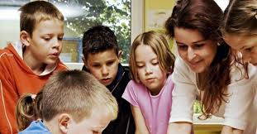
L’educatore. Colui che accompagna
L’educatore. Colui che accompagna
Quello dell’educatore è un ruolo difficile, che tocca nel profondo chi lo ricopre, che lo colpisce in profondità emotive che spesso nemmeno sapeva di possedere, ruolo che richiede il massimo delle competenze tecniche, relazionali, emotive.
Prof. Francesco Cannizzaro - Specialista in Pedagogia, Bioetica e Sessuologia

Slide 2
L’educatore. Colui che accompagna
Chi è e cosa fa l’educatore?
É una persona matura e responsabile.
Ha un progetto educativo di riferimento.
É una guida sicura per i ragazzi.
Li lascia andare avanti.
Li richiama indietro.
Scosta i sassi sulla via.
Ne posiziona alcuni dove non ve ne sono.
Scava buche, ne riempie, ne riscava.
Consola chi è stanco, incita i pigri.
Rallenta i troppo audaci.
Non fa mai preferenze.
Conosce la strada ma finge di non conoscerla.
Se si perde finge di conoscere la via.

Slide 3
L’educatore. Colui che accompagna
Educare è un ruolo impegnativo
Ruolo difficile, che tocca nel profondo chi lo ricopre mettendo in gioco il suo tempo e le sue competenze al servizio dei ragazzi. Sa che anche gli educatori hanno bisogno di formazione continua. Ogni tanto bisogna caricare «le pile».
Ruolo che richiede distanziamento, attimi di distacco, di completo riposo, coinvolgimento misurato, distanza calda; ruolo che ogni giorno è differente eppure ha bisogno di costanti per non smarrirsi nelle relazioni che di volta in volta cambiano protagonisti.

Slide 4
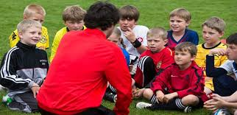
L’educatore. Colui che accompagna
Educare. Un ruolo difficile
Educare è difficile, al punto che da qualche anno capita di incontrare educatori che non vogliono essere tali. “Io non posso educare nessuno”, “io non ho nulla da insegnare”: affermazioni che sembrerebbero manifestare umiltà.
Invece sono il segno della resa, della dismissione di un ruolo, come se un medico dicesse che non può curare nessuno o un politico affermasse di non avere nessun progetto da portare a termine per il bene dei cittadini.
Affermazioni anche un po’ vili, perché portano alla dismissione della responsabilità, all’abbandono degli educandi, che saggiamente se ne vanno da un’altra parte.

Slide 5
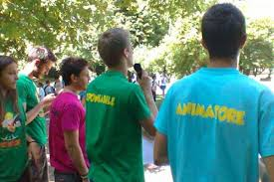
L’educatore. Colui che accompagna
La sicurezza dell’educatore
La prima caratteristica dell’educatore è la sicurezza; una sicurezza mai al riparo dal dubbio, che spesso si trasforma nella sicurezza di avere dubbi, ma che non può mai sfociare negli opposti estremismi dell’arroganza e del totale nichilismo.
L’educatore deve mostrare sicurezza anche quando è insicuro, perché il suo ruolo prevede che conosca la strada o, se si è perso, conosca il modo per ritrovarla.

Slide 6
L’educatore. Colui che accompagna
Ogni attività educativa va sempre condivisa
Nessun relativismo alla moda potrà mai convincerci che esiste perfetta simmetria tra educatore ed educando, tra accompagnatore e accompagnato: in questo caso basterebbe parlare di amicizia senza scomodare l’educazione.
E ovviamente la prima sicurezza dell’educatore è che di fianco a sé, da qualche parte, ha un collega che può aiutarlo e dal quale può imparare.
Dovrebbe essere vietato svolgere il ruolo educativo da soli; se vogliamo che educare sia insegnare a condividere la prima cosa da condividere è la nostra attività educativa, liberandoci da ogni protagonismo, narcisismo, senso di superiorità.

Slide 7
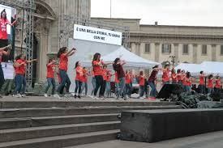
L’educatore. Colui che accompagna
Mai invertire il rapporto pedagogico
tra educatore e educando
Ogni inversione del rapporto pedagogico, che non sia in qualche modo prevista come strumento educativo, lascia nelle mani degli educandi una responsabilità che non compete loro.
Ovviamente, l’educatore sa imparare anche dai propri allievi, ma non chiede ai propri allievi di diventare guide; li lascia guidare, ma è chiaro che in quel momento è comunque lui a decidere.
L’educatore non è sempre il decisore, ma è sempre colui che decide chi decide.

Slide 8
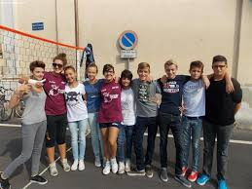
L’educatore. Colui che accompagna
L’importanza di un lavoro in team
Se l’educatore sbaglia non sempre se ne rende conto e a volte se ne accorge troppo tardi; è anche per questo motivo che abbiamo parlato della necessità del lavoro in team o perlomeno a coppie, una situazione nella quale uno dei due educatori osserva l’altro e al termine dell’attività, in privato o in team, gli fa notare sia gli aspetti e i momenti positivi, sia le sbavature e ciò che occorre migliorare.
Il lavoro educativo dovrebbe prevedere sempre una supervisione in diretta, il che tra l’altro permetterebbe di capire che il lavoro dell’educatore non consiste solamente in un fare ma anche in un osservare, uno stare distanti, un non fare.

Slide 9
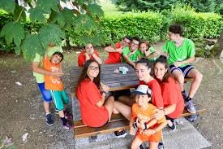
L’educatore. Colui che accompagna
Tra protezione e iperprotettività
Che fare quando un ghiacciaio sbarra la strada al gruppo di ragazzi che si sta guidando? Osare l’attraversamento oppure tornare indietro?
L’accompagnatore ha l’indubbio compito di proteggere i propri ragazzi, ma quando si passa dalla protezione all’iperprotettività?
È curioso che in un paese nel quale si è arrivati a proporre che i ragazzi di III media escano da scuola accompagnati fino alle mani dei genitori, poi si lascino soli gli stessi ragazzi per sette ore davanti a uno schermo, che costituisce il pericolo maggiore in cui possa incorrere oggi un adolescente.

Slide 10
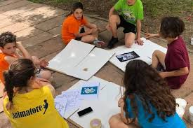
L’educatore. Colui che accompagna
Da non confondere tra rischi e pericoli
E’ bene sottolineare la differenza tra rischio e pericolo: i pericoli sono da evitare e chi mette in pericolo un ragazzo commette un atto immorale e spesso anche un reato; il rischio è un pericolo calcolato, e non è eliminabile dalla sfera della nostra esistenza.
L’educazione deve evitare i pericoli ma non può fare a meno di affrontare i rischi, anzi a volte li deve addirittura provocare e inventare.

Slide 11
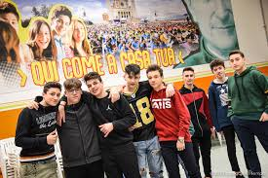
L’educatore. Colui che accompagna
La presenza protettiva dell’educatore
Ad essere protettiva è la relazione educativa, che rafforza e a volte sostituisce il gesto concreto dell’educatore; proteggere significa far sapere che ci siamo, anche se a volte la nostra presenza sarà ignorata.
Con gli adolescenti questa dinamica è tipica, ed è fondamentale per la guida saper reggere psicologicamente all’apparente distacco del ragazzo e al fatto che egli sembra ignorare la nostra presenza.

Slide 12
L’educatore. Colui che accompagna
L’educatore ha sempre in mano la bussola
L’educatore ha dunque sempre un occhio sulla bussola, anche se non si fa scorgere mentre la osserva.
Ma dov’è il nord? Dove punta l’educatore, dove guida il proprio allievo?
Se l’educazione è una tecnica, allora occorre capire perché e a che cosa si educa, sapendo che anche il saper operare un paziente è una tecnica ma è usata in modo diverso da un chirurgo coscienzioso e da un trafficante di organi, e la differenza non è affatto nella competenza tecnica.

Slide 13
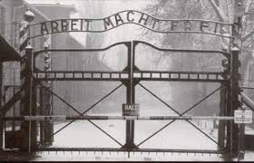
L’educatore. Colui che accompagna
L’educatore può commettere disastri!
Il nazista che addestrava i ragazzi all’odio antisemita era tecnicamente un buon educatore (purtroppo), ma ovviamente la sua bussola puntava su un Nord tragico e assassino.
L’idraulico chiamato ad Auschwitz a riparare le docce dalle quali fuoriusciva il gas Zyklon B poteva essere tecnicamente un eccellente professionista, ma la scelta tra il sabotare le docce e il ripararle era morale e politica.

Slide 14
L’educatore. Colui che accompagna
L’educatore prepara alla vita
Questo vale anche per l’educatore, per il quale la parola politica purtroppo potrebbe risultare caricata di tutta la patina negativa che soprattutto in Italia le è stata depositata sopra.
Ma in realtà “politica” significa sostanzialmente “idea di una polis”, ovvero rappresentazione anticipata di un modello sociale, di un modo di convivenza, rispetto al quale l’educazione come tecnica resta uno strumento, per quanto importante e in alcuni casi fondamentale.

Slide 15
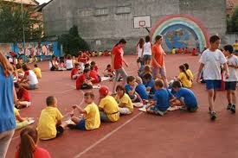
L’educatore. Colui che accompagna
L’educatore rende flessibili i percorsi
Difficile il ruolo dell’accompagnatore, perché questo Nord non deve mai irrigidirsi in dogma, perché occorre sempre saper rendere flessibili i percorsi ma anche sapere che una meta esiste.
Non si cammina in circolo nell’educazione, ma al contempo occorre sapere che se la linea retta è il modo più breve per collegare due punti non è quasi mai il modo più educativo.
Anche se al secondo punto occorre arrivarci.

Slide 16
L’educatore. Colui che accompagna
L’educatore e le domande, sempre da rinfrescare
Sappiamo dove stiamo accompagnando i nostri ragazzi?
Abbiamo gli occhi fissi sulla bussola e l’immaginazione già alla meta?
Crediamo ancora che una meta esista?
Nessun educatore può evitare, prima o poi, di porsi queste difficili domande.
FINE

